Slide 1
Ministère sous les projecteurs: Secrétaire du Conseil du Trésor
Organisé par Renaissance et le Réseau des jeunes fonctionnaires fédéraux
30 juillet 2024

Slide 2
Reconnaissance des Terres
En tant qu'employés de ces départements, nous reconnaissons et respectons le fait que le bureau du siège est situé sur le territoire traditionnel et non cédé des Algonquins et des Anishinaabe. Conformément aux appels à l'action de la Commission Vérité et Réconciliation et à la Déclaration des Nations unies sur les droits des peuples autochtones, nous nous efforçons de faire en sorte que ce réseau soit ouvert à tous les jeunes professionnels, en particulier aux employés autochtones.

Slide 3
Ordre du jour
3:00pm to 3:05pm: Accueil et presentations
3:05pm to 3:10pm: Discussion sur l'organisation et les mandats du SCT
3:10pm to 3:30pm: Discussion sur les travaux des panélistes
3:30pm to 3:55pm: Questions et réponses avec les panélistes Questions et réponses avec les panélistes
3:55pm to 4:00pm: Remarques finales

Slide 4
Instructions
Tous les microphones et caméras des participants sont désactivés.
Le clavardage est désactivé pour les participants, mais nous l'utiliserons pour envoyer des ressources.
Veuillez utiliser le bouton Q&A pour poser vos questions.
Votez pour une question que vous aimez en appuyant sur le bouton "Pouce levé".
Cette session se déroulera uniquement en français. Si vous avez manqué la session en anglais qui vient d'avoir lieu, vous pouvez en retrouver l'enregistrement sur notre chaîne YouTube.
Toutes les sessions sont enregistrées et seront disponibles sur la chaîne YouTube du FYN-RJFF dans les 24 heures suivant la session.

Slide 5
Introductions
Moderator:
Olivier Jolicoeur,
Les panélistes:
Kate Borowec, Directrice Principale, Intégration des priorités (équipe d'intervention) et secrétariat des comités
Honey Dacanay, Directrice générale, politique numérique
Natasha Parriag, Directrice executive, l'Inclusion, de la diversité, de l'équité, de l'antiracisme et du leadership

Slide 6
Qu'est-ce que le Conseil du Trésor: Composé de ministres - Sélectionné par le Premier ministre
Président du Conseil du Conseil du Trésor
Le ministre des finances Quatre autres Ministres du Cabinet
Alternatives
Notes:
Established in 1867, the Treasury Board is the only statutory cabinet committee. Established under the FAA
Only cabinet committee where the public service presents directly to the political level

Slide 7
Les rôles du Conseil du Trésor
Partie A
Gestionnaire des dépenses: Supervise la gestion des fonds publics
Conseil d'administration: Fixe les règles de gestion de l'État
Autorise les nouveaux programmes, les projets, les paiements de transfert et les contrats
Employeur : Fixe les règles de gestion des employés
Fixe les conditions d'emploi
Supervise les négociations collectives et les relations de travail
Partie B
Supervision réglementaire: Supervise la plupart des règlements et des décrets.
Regulations Réglementation dans des domaines tels que la sécurité des aliments et des médicaments, la protection de l'environnement et la sécurité des transports.
Promotion de la coopération en matière de réglementation au sein du Canada et avec les États-Unis
7
Notes:
New funds
Ex. Treasury Board submissions seeking access to funds for a department
Grants and contributions
Approval to provide transfers to people, other governments or organizations
Investment plans and project approvals
Ex. New information technology project
Contract and real property approvals
Ex. Purchasing a new building
Corporate and business plans
Ex. Approval of corporate plans for Crown corporations
Treasury Board policies
Approval, amendments, rescinding, exceptions, and exemptions to any of the Treasury Board policies

Slide 8
Qu'est-ce qu'une présentation au Conseil du Trésor ?
La présentation au Conseil du Trésor est un document officiel du Cabinet qui sollicite des autorisations ou des approbations spécifiques de la part du Conseil du Trésor. Environ 80 à 90 % des présentations au CT visent principalement à obtenir des fonds.
Elle est présentée par un (ou plusieurs) ministre(s) parrain(s) pour entreprendre une initiative qui ne relève pas des compétences de l'organisation. La présentation au CT est leur document, ils déterminent les informations à inclure avec l'aide du SCT.
Une soumission au CT présente les éléments suivants dans un langage clair et simple:
un plan de mise en œuvre de l'initiative du ministère/de l'utilisation des autorisations demandées (y compris les coûts et la source des fonds)
les résultats escomptés
les risques associés à l'initiative, y compris le risque de ne pas la mettre en œuvre
La (les) décision(s) demandée(s) au CT

Slide 9
Fonctions de l'agence centrale et des départements
Agence centrale
La fonction d'agence centrale soutient le mandat du Conseil du Trésor.
Secteurs du programme
Bureau du dirigeant principal des ressources humaines
Secteur de la gestion des dépenses
Bureau du dirigeant principal de l’information
Bureau du contrôleur général
Secteur des affaires réglementaires
Centre pour un gouvernement vert
Bureau de l'Accessibilité au sein de la fonction publique
Département
Les fonctions d'habilitation soutiennent le bon fonctionnement du SCT.
Priorités et de la planification
Communications stratégiques et des affaires ministérielles
Direction des services juridiques
Division des ressources humaines
Secteur des services ministériels
Vérification interne et de l’évaluation
9
Notes:
Expenditure Management Sector
Ensures Parliament has oversight and approval of how money is spent
Provides transparency in expenditures to Parliament and Canadians
Our Supply and Estimates experts
Program Sectors
Social and Cultural (S+C or SCS)
Economic (ES)
Government Operations Sector (GOS)
International Affairs, Security and Justice (ISJ or IASJ)
Present proposals and provide advice to Treasury Board Ministers for “Part A”
Review Memoranda to Cabinet and Treasury Board submissions
Provide advice, guidance and support to federal organizations in their implementation and application of policies
Regulatory Affairs Sector
Provides advice on and presents regulatory submissions and non-appointment orders in council to the Treasury Board “Part B”
Fosters regulatory cooperation with key domestic and international partners
Leads horizontal regulatory modernization efforts and undertakes targeted regulatory reviews

Slide 10
Panelist #1 Kate Borowec
Directrice Principale
Priorités et de la planification
Points essentiels:
Le point de vue unique de l'équipe d'intervention Travailler sur la réponse à la pandémie Faire des études supérieures tout en travaillant
Notes:
Kate Borowec a environ 20 ans d'expérience au sein du gouvernement fédéral (dont 7,5 ans au Secrétariat du Conseil du Trésor du Canada). Elle est actuellement directrice principale de la gouvernance et de l'intégration des priorités au sein du secteur des priorités et de la planification, et est responsable de deux équipes : L'équipe de pointe (un groupe qui fonctionne comme un cabinet de conseil interne pour le SCT, se concentrant sur les dossiers hautement prioritaires, à fort impact, sensibles et complexes) et le secrétariat des comités du SCT, qui soutient les comités de hauts fonctionnaires, y compris le Comité consultatif de la gestion de la fonction publique.
En tant que dirigeante, Kate a la réputation d'établir une culture d'équipe de personnes très performantes, professionnelles et authentiques, à qui l'on fait confiance pour conseiller les équipes et établir des partenariats avec elles dans l'ensemble de l'organisation. Elle s'intéresse de près à la culture organisationnelle, à la dynamique de groupe, à la constitution et à la conception d'équipes et à toutes les questions très humaines qui peuvent soit bloquer le progrès, soit le faire avancer.
Au cours de sa carrière, elle a notamment soutenu la réponse à la pandémie en tant que membre du secrétariat du COVID-19 à Santé Canada au début de la pandémie.
Kate est titulaire d'une licence en arts (anglais) de l'Université d'Ottawa et est sur le point de terminer une maîtrise en intervention sur les systèmes humains à l'Université Concordia de Montréal. Elle vit à Ottawa et partage sa maison avec son mari, quelques vélos et un chiot très mignon et excité nommé Finnegan.

Slide 11
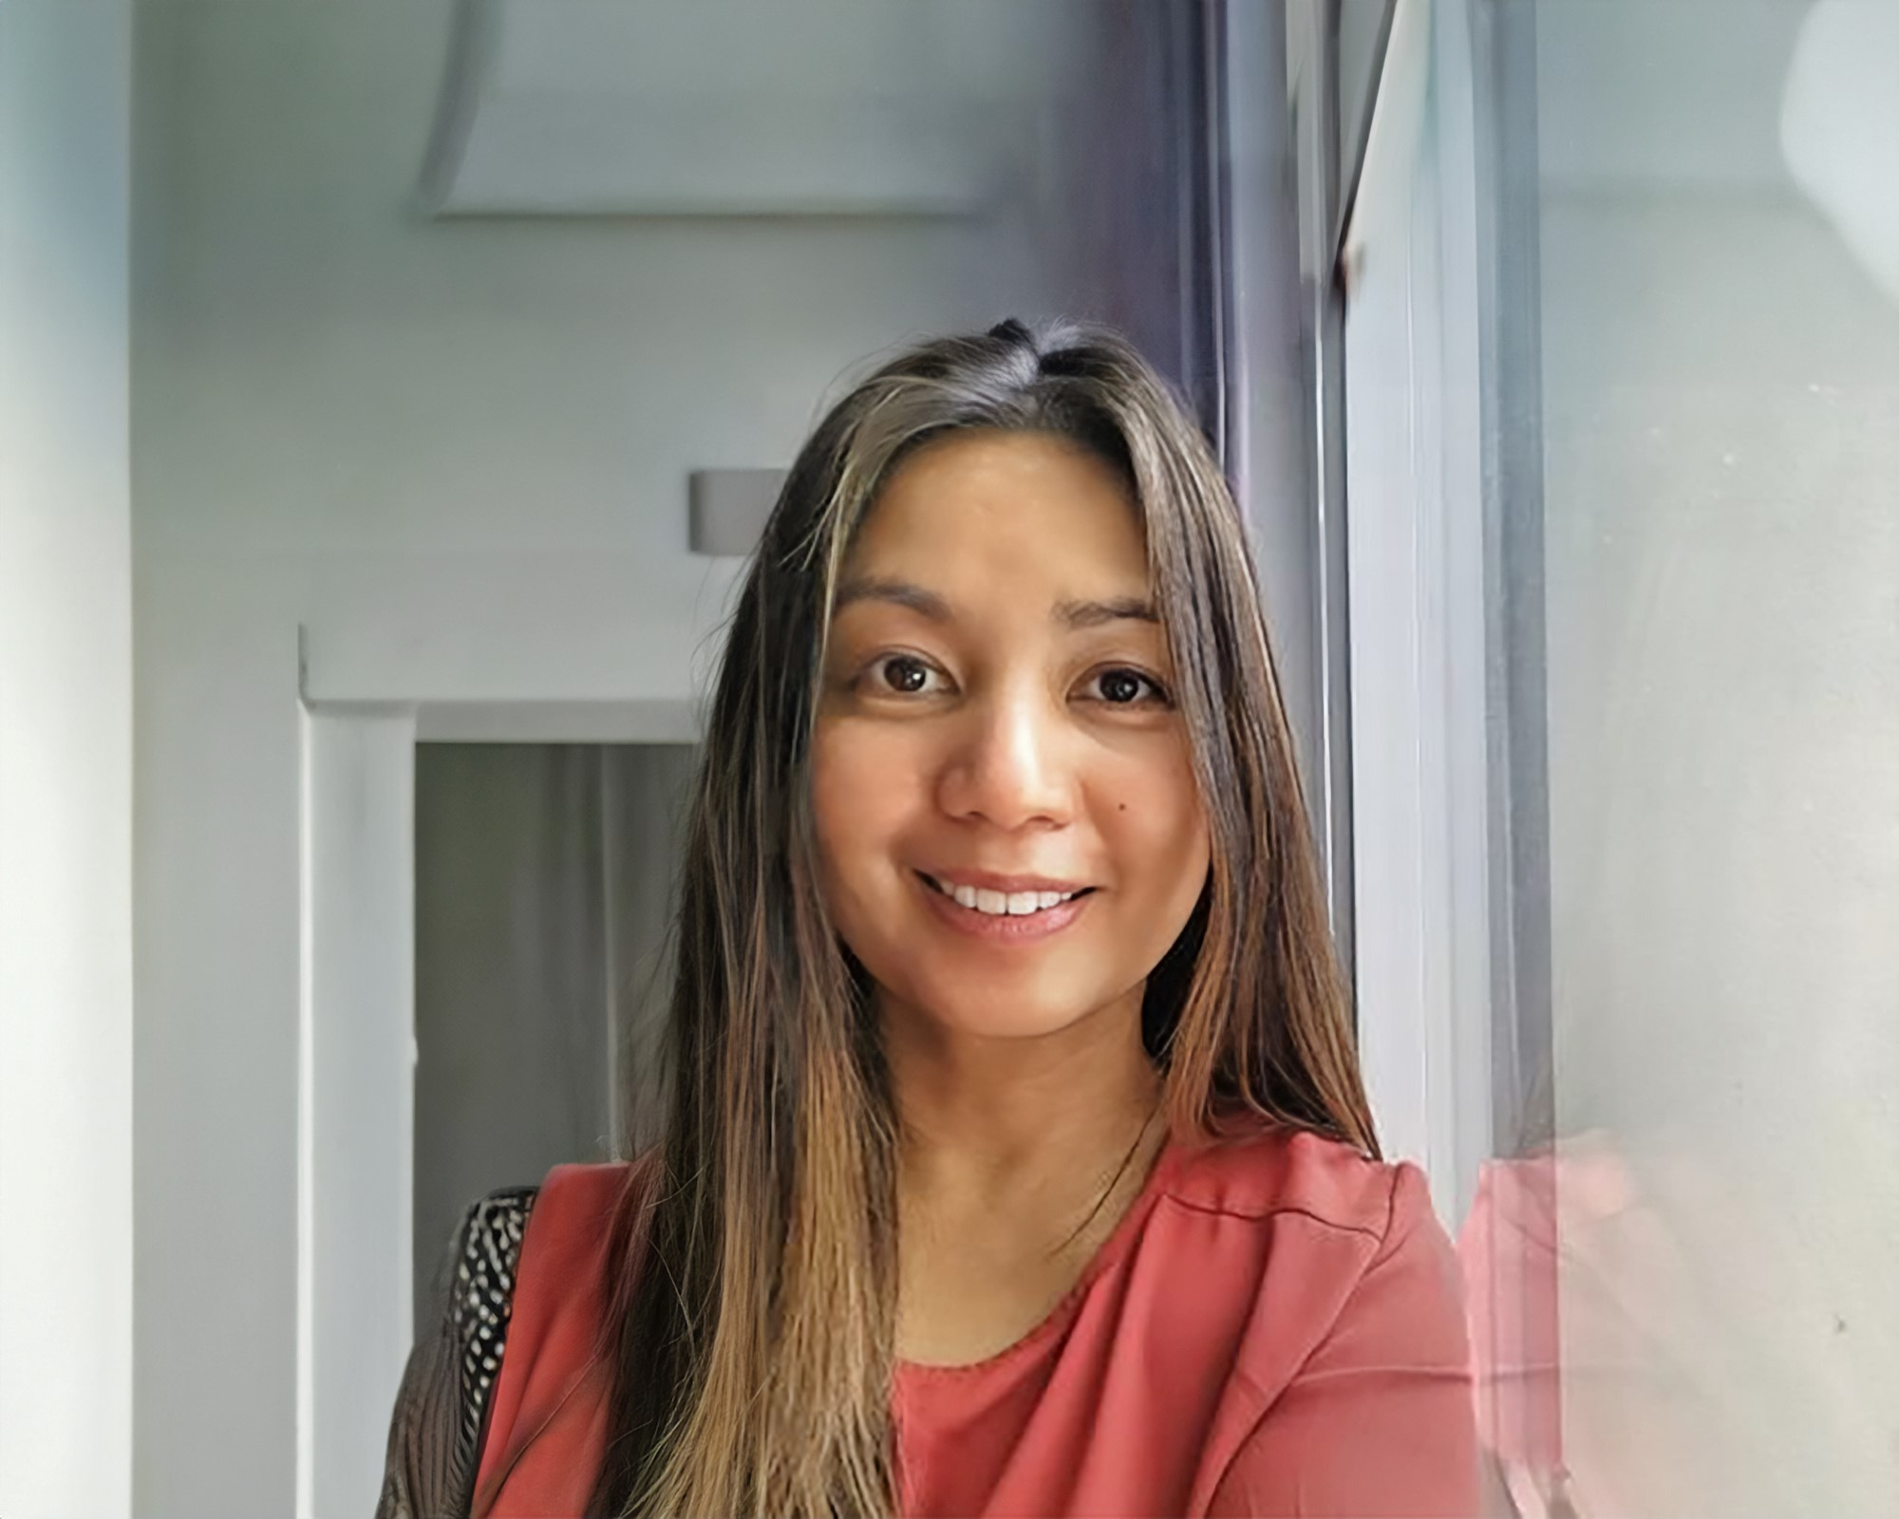
Panelist #2 Honey Dacanay
Director-General, Digital Policy
Bureau du dirigeant principal de l’information
Points essentiels:
Passer de la fonction publique provinciale à la fonction publique fédérale
Ministères de tutelle vs organismes centraux
Ce que c'est que de travailler au BDPI
Ce qu'il y a de spécial dans le fait que le BDPI soit au Conseil du Trésor
Notes:
Honey Dacanay est une dirigeante du secteur public de renommée internationale, professeure de pratique à l'Université McMaster et facilitatrice auprès de Teaching Public Service in a Digital Age.
Elle a dirigé des équipes de politiques et de prestation de services au sein des gouvernements de l'Ontario et du Canada pendant plus de 17 ans, et est une auteure et conférencière recherchée sur la réforme de l'administration publique, la mesure de la performance et le mouvement du gouvernement numérique au Canada. En 2019, Honey a été nommée l'une des 100 personnes les plus influentes en matière de gouvernement numérique par Apolitical.
L'expérience de Honey comprend la direction d'équipes de politiques et de prestation inclusives et créatives qui :
Simplifient radicalement les exigences en vertu de la Politique sur les services et le numérique et réduisent les formalités administratives
Repensent l'approche pour mesurer et rendre compte de la santé des services
Introduisent une nouvelle approche pour examiner la qualité des services par rapport aux normes numériques du Canada
Développent un apprentissage numérique fondamental pour les étudiants en politique publique, le personnel politique et les 300.
Elle a inscrit les normes numériques de l'Ontario dans une loi historique, la Loi sur la simplification, la rapidité et l'amélioration des services, et a dirigé la présentation de deux projets de loi omnibus visant à éliminer les obstacles à sa mise en œuvre.
Lorsqu’elle n'est pas au travail, Honey est susceptible d'être trouvé en train de lire, de se promener ou d'encadrer d'autres fonctionnaires.

Slide 12
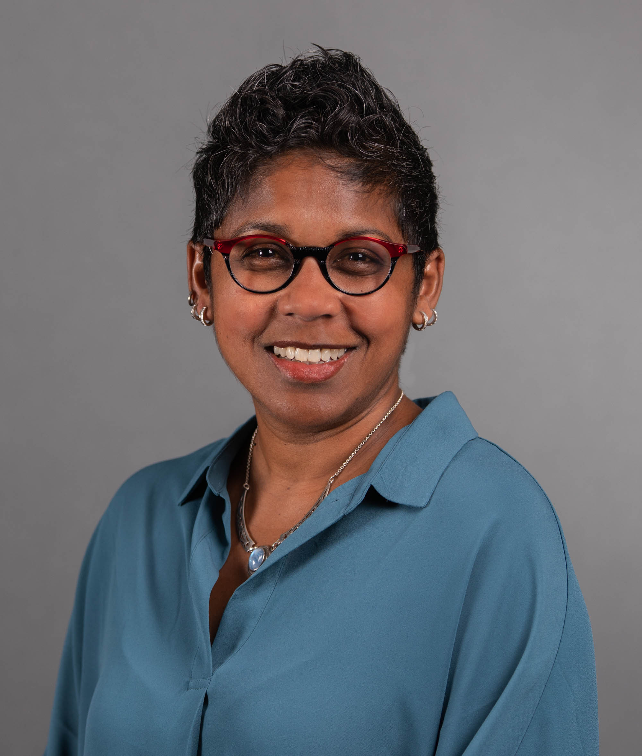
Panelist #3 Natasha Parriag
Directrice executive
Bureau du dirigeant principal des ressources humaines
Points essentiels:
Au cours de sa carrière, elle a travaillé à l'École de la fonction publique du Canada, à Immigration, Réfugiés et Citoyenneté Canada, au Bureau du Conseil privé, à Santé Canada et à Industrie Canada. Le mandat d'IDEAL est de permettre à divers talents de la fonction publique de s'épanouir sur un lieu de travail équitable et inclusif grâce à un leadership stratégique, à des politiques, à des programmes et à un engagement.
Un conseil pour les jeunes/nouveaux fonctionnaires - Commencez à suivre une formation linguistique et préparez-vous à l'évaluation de la deuxième langue afin d'ouvrir votre carrière.
Notes:
Natasha Parriag (elle) est Directeur exécutive, Inclusion, diversité, équité, anti-racisme et leadership (IDEAL) au sein du Bureau de la dirigeante principale des ressources humaines (BDPRH) depuis novembre 2023. Ses précédentes fonctions exécutives au sein du BDPRH incluent le Groupe de travail pour les fonctionnaires noirs, Stratégie de leadership et Gestion des talents des cadres supérieurs.
Natasha a passé quatre ans à l’École de la fonction publique du Canada, à titre de directrice générale du Bureau du registraire et des mesures du rendement en 2018-2019, directrice générale pour l’examen ministériel de l’École en 2017-2018, et chef de cabinet du sous-ministre d’octobre 2015 à mai 2017.
Au cours de sa carrière à la fonction publique, Natasha a aussi occupé des rôles de leadership à Immigration, Réfugiés et Citoyenneté Canada, aux relations fédérales-provinciales-territoriales et au bureau du sous-ministre. Au sein du Bureau du Conseil privé, elle a travaillé au Secrétariat du renouvellement de la fonction publique. Elle a également travaillé à la Direction des affaires internationales de Santé Canada et à la Direction générale des sciences de la vie d’Industrie Canada.
Natasha est titulaire d’une maîtrise en affaires internationales de l’Université Carleton et est instructeur de yoga certifié. Fait amusant : Natasha adore chanter et cela lui procure de la joie !

Slide 13
Q&A QUESTIONS ET RÉPONSES

